Slide 1


Этика тестирования
Павлов Андрей
T-Systems RUS, Санкт-Петербург

Slide 2

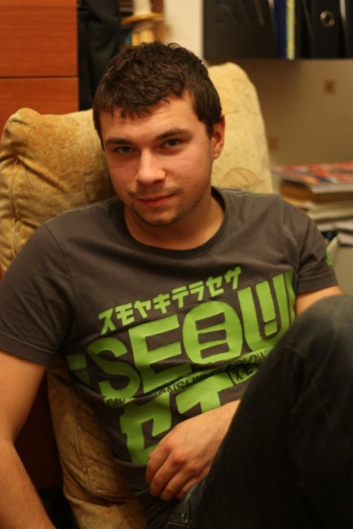


About me
Ex-Developer
В тестировании более 7 лет
Sr. Test Manager
@ T-Systems RUS
linkedin.com/in/qapavlov
ru.apavlov@gmail.com

Slide 3
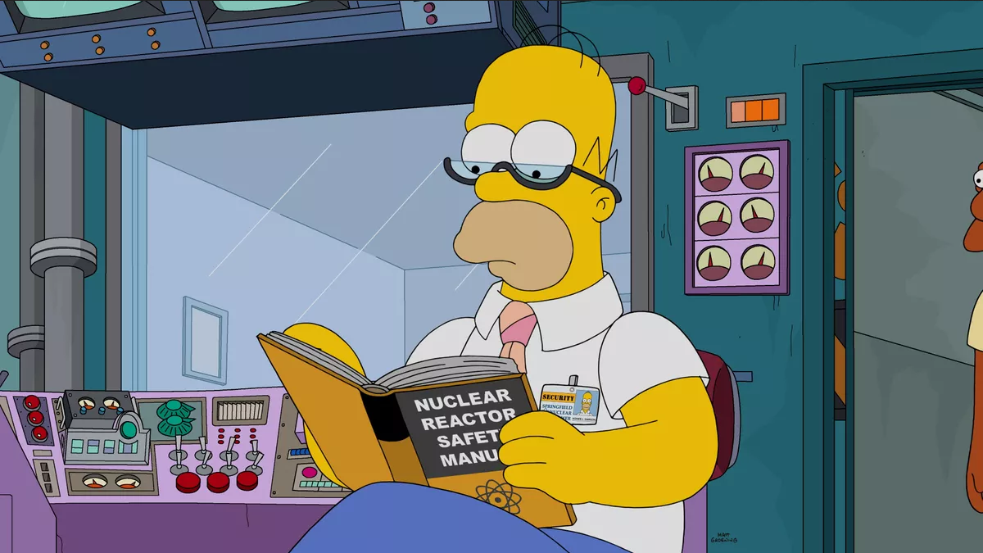
Что такое “Этический кодекс”?

Slide 4
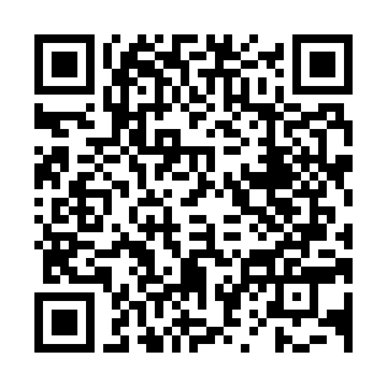
ISTQB Code of Ethics

Slide 5
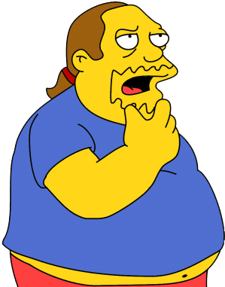
Нужен ли нам этический кодекс?

Slide 6
Короткий тест
При тестировании программного обеспечения вы находите ошибку, которая может сказаться на жизнях пользователей системы. Версия должна выйти на прод через 2 дня и исправление ошибки задержит релиз. Вы сообщите об ошибке?
Да
Нет
Вы тестируете приложение, которое было разработано для вашей компании внешним вендором, в соответствии с контрактом. Вендор намекает, что, если вы не будете проверять слишком детально и вместо этого сообщите, что программное обеспечение не содержит багов, это окажет положительное финансовое влияние на ваш банковский счет. Вы удовлетворите эту просьбу?
Нет
Да

Slide 7
Короткий тест
При тестировании программного обеспечения вы находите ошибку, которая может сказаться на жизнях пользователей системы. Версия должна выйти на прод через 2 дня и исправление ошибки задержит релиз. Вы сообщите об ошибке?
Да
Нет
Вы тестируете приложение, которое было разработано для вашей компании внешним вендором, в соответствии с контрактом. Вендор намекает, что, если вы не будете проверять слишком детально и вместо этого сообщите, что программное обеспечение не содержит багов, это окажет положительное финансовое влияние на ваш банковский счет. Вы удовлетворите эту просьбу?
Нет
Да

Slide 8

Отлично! Нет никакой потребности в кодексе!

Slide 9

Но, увы, это детские вопросы

Slide 10
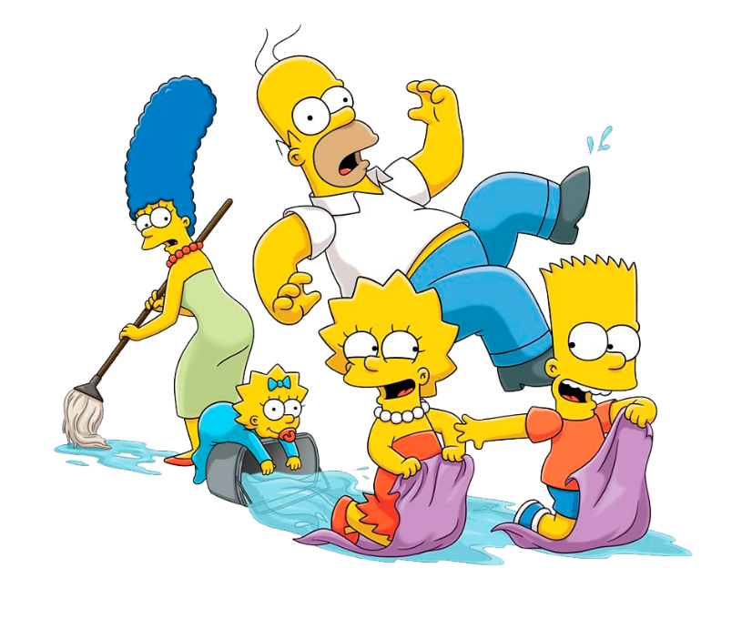
Ситуация 1
Тестер нашел кучу ошибок в определенной области кода. Он знает, что разработчик, написавший этот код, не виноват в этом. Код был наследован от кого-то еще, кто написал его спустя рукава. Тестер может сообщить обо всех этих ошибках, но в определенный момент это поставит под риск карьеру разработчика, поскольку Project Manager считал бы его основной причиной проблем с качеством.
Должен ли тестер сообщить об этих ошибках официально? Или он должен передать отчеты непосредственно коллеге, защитив и самого коллегу и качество продукта?

Slide 11
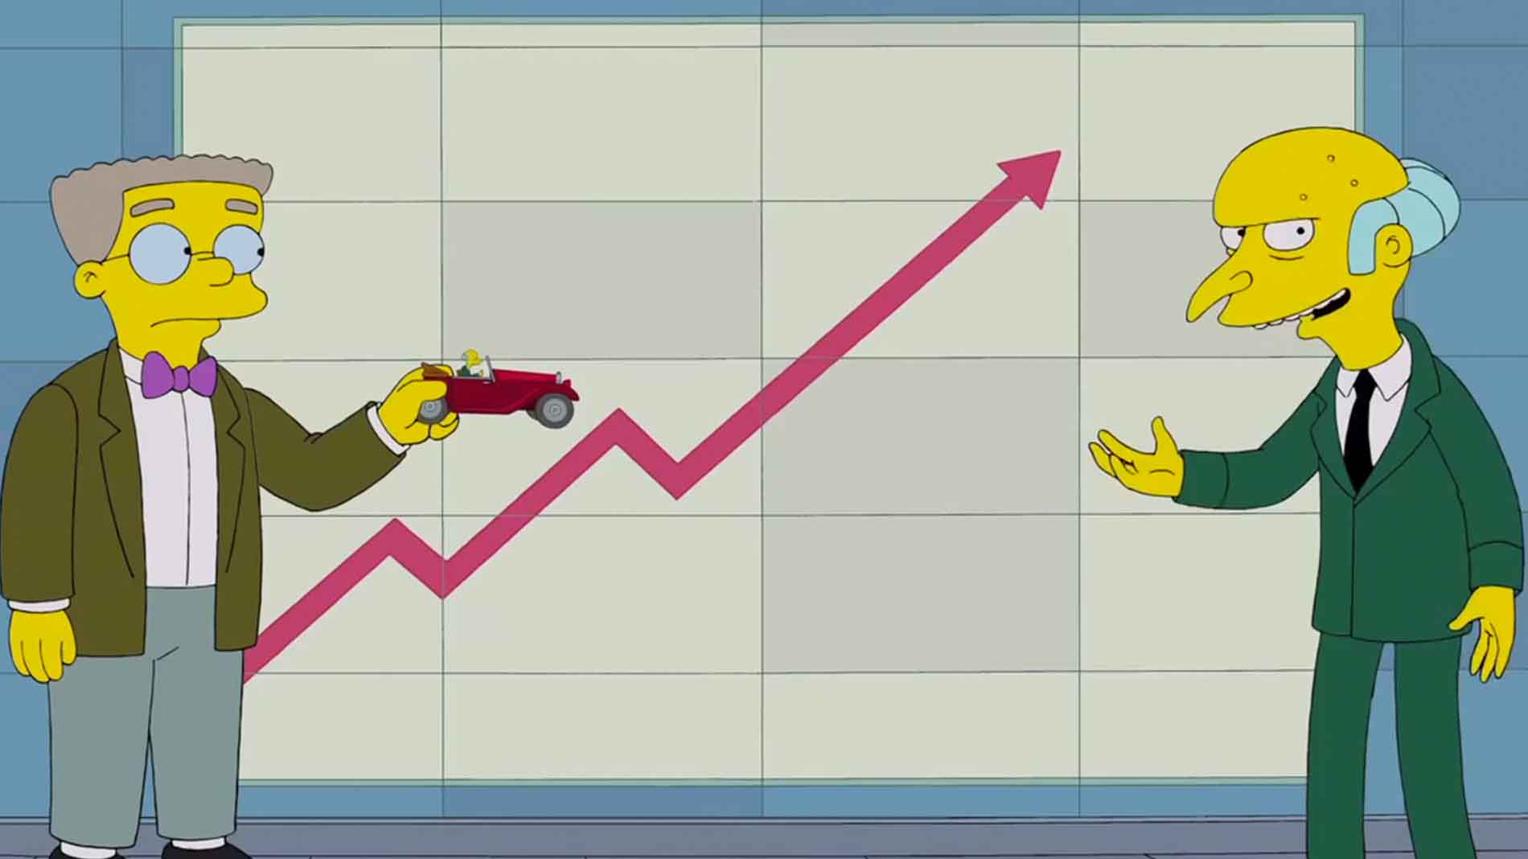
Ситуация 2
Менеджер просит, чтобы тестеры задержали репорт о критической ошибке на один день. Причина состоит в том, что сегодня у него ревью с заказчиком, и новая критическая ошибка вызовет серьезную реакцию от его менеджеров. Не то, чтобы ошибка не будет исправлена. Она определенно будет исправлена, но завтра.

Slide 12
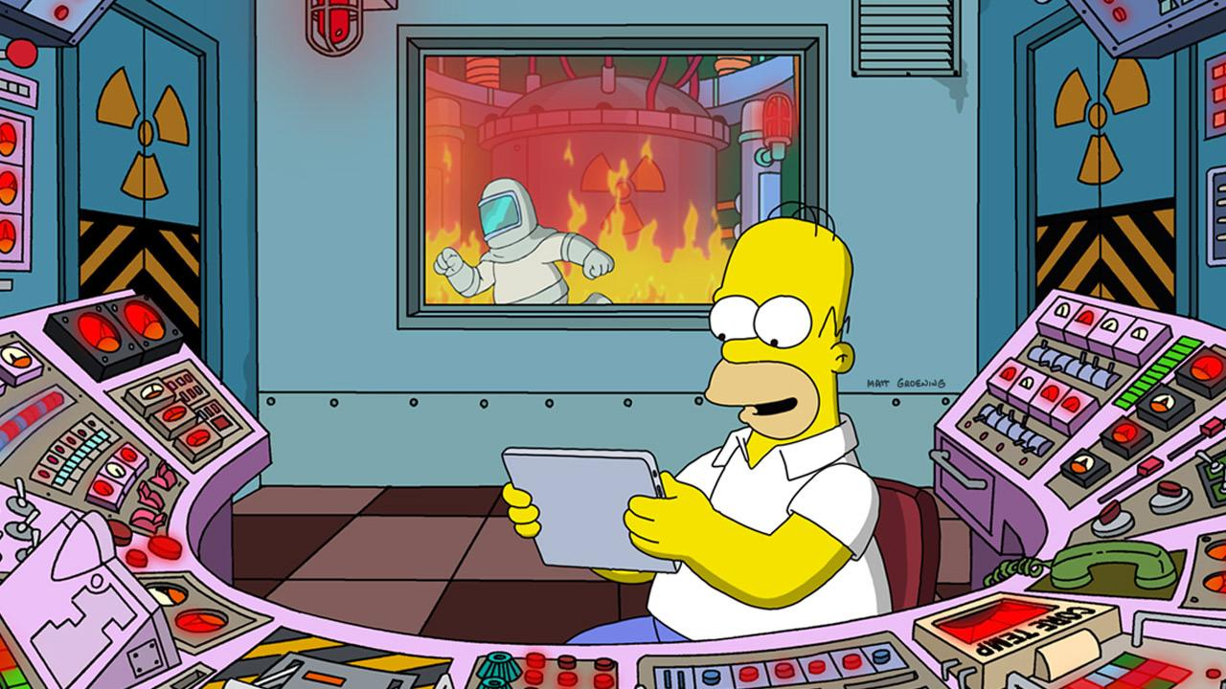
Что нам говорит Кодекс?
“Тестировщики программного обеспечения должны быть справедливы к их коллегам и способствовать сотрудничеству с разработчиками программного обеспечения”
“Тестировщики программного обеспечения должны поддержать целостность и независимость в их профессиональном суждении”

Slide 13

Кажется, все снова сложно…

Slide 14

Что можете сделать именно вы?
Кодекс на самом деле полезен, пока Вы не ожидаете, что он будет иметь простое решение для всех ситуаций.
Кодекс подчеркивает, что этика должна быть параметром для принятия решений.
Мы должны думать не только о технических аспектах, но также и “softskill” аспектах, таких как поддержка коллег, справедливая практика управления и т.д.
Достаточно редко вы получите ясный и окончательный ответ непосредственно от Этического Кодекса, но в большинстве случаев, это - хорошая отправная точка для обсуждения.

Slide 15
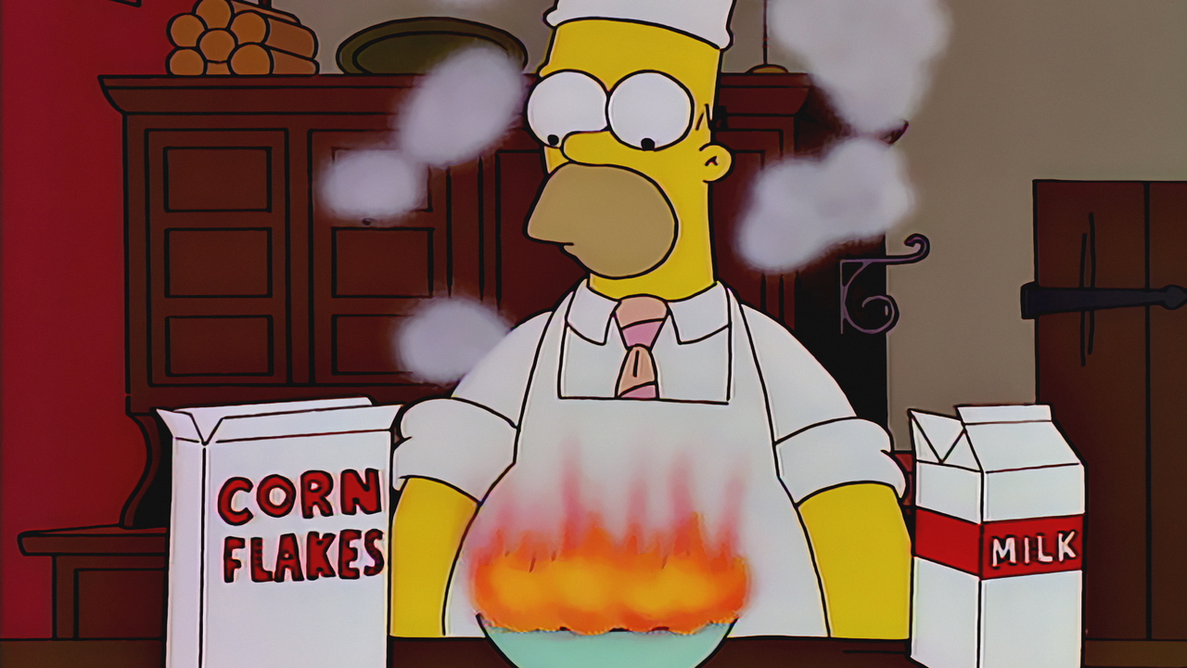
Придется находить баланс

Slide 16

Что может помочь кроме Кодекса?
Хорошая стратегия - проконсультироваться с другими
Консультация с коллегами из других проектов является другим эффективным подходом, если Вы можете доверять их усмотрению
Кто-то, кто эмоционально не связан с проблемой, с которой Вы столкнулись, может думать более ясно

Slide 17
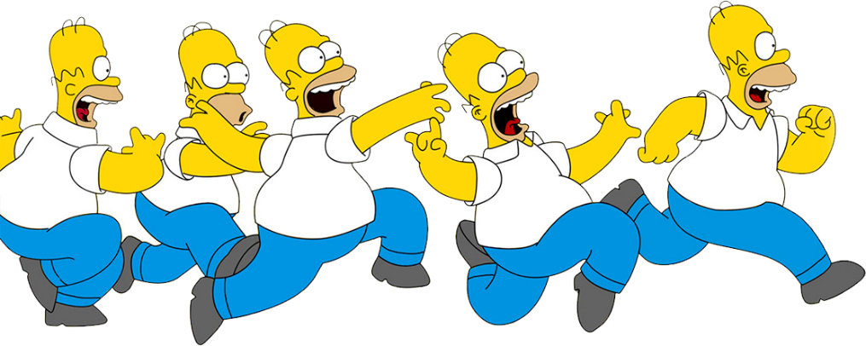
Как же в итоге пользоваться Кодексом?
При столкновении с этической дилеммой на работе “Этический кодекс” ISTQB является хорошей отправной точкой, чтобы выяснить, как вы должны действовать.
Но консультация с коллегами или менеджерами являются также неплохим вариантом, который позволит убедиться, что вы не упустили других аспектов.
И помните, ваша совесть должна быть Вашим главным руководством!

Slide 18
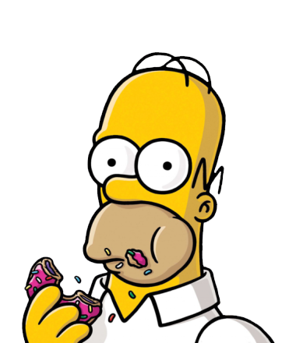
Вопросы
linkedin.com/in/qapavlov
ru.apavlov@gmail.com

